Slide 1
Бюджет для граждан
(Проект решения Совета депутатов МО «Балезинский район» «О бюджете муниципального образования «Балезинский район» на 2021 год и плановый период 2022 и 2023 годов»

Slide 2

АЗБУКА БЮДЖЕТА
Бюджет – (от старонормандского bougette кошель, сумка, кожаный мешок) - форма образования и расходования денежных средств, предназначенных для финансового обеспечения задач и функций государства и местного самоуправления.
Бюджет муниципального образования – фонд денежных средств, предназначенный для финансирования функций, отнесенных к предметам ведения местного самоуправления.
Бюджет консолидированный – включает в себя бюджет муниципального района и бюджеты муниципальных образований – поселений, входящих в состав данного муниципального района.
Государственное (муниципальное) учреждение – некоммерческая организация, созданная Российской Федерацией, субъектом Российской Федерации или муниципальным образованием для оказания государственных (муниципальных) услуг, выполнения работ. Бюджетное учреждение – в целях обеспечения реализации предусмотренных законодательством Российской Федерации полномочий соответственно органов государственной власти (государственных органов) или органов местного самоуправления в сферах науки, образования, культуры, социальной защиты, занятости населения, физической культуры и спорта, а также в иных сферах. Автономное учреждение – в целях осуществления предусмотренных законодательством Российской Федерации полномочий органов государственной власти, полномочий органов местного самоуправления в сферах науки, образования, здравоохранения, культуры, средств массовой информации, социальной защиты, занятости населения, физической культуры и спорта, а также в иных сферах в случаях, установленных федеральными законами ( в том числе при проведении мероприятий по работе с детьми и молодежью в указанных сферах). Казенное учреждение – в целях обеспечения реализации предусмотренных законодательством Российской Федерации полномочий органов государственной власти (государственных органов) или органов местного самоуправления, финансовое обеспечение деятельности которого осуществляется за счет средств соответствующего бюджета на основании бюджетной сметы.

Slide 3
Муниципальная программа – документ муниципального стратегического планирования, представляющий собой комплекс взаимоувязанных по задачам, срокам и ресурсам мероприятий и инструментов, реализуемых органами местного самоуправления в целях достижения целей и задач социально-экономического развития муниципального образования в определенной сфере деятельности.
Муниципальные услуги (работы) – услуги (работы), оказываемые (выполняемые) органами местного самоуправления, муниципальными учреждениями и в случаях, установленных законодательством Российской Федерации, иными юридическими лицами.
Муниципальный долг – обязательства, возникающие из муниципальных заимствований (кредиты), гарантий по обязательствам третьих лиц, другие обязательства в соответствии с видами долговых обязательств, установленных бюджетным кодексом Российской Федерации принятые на себя муниципальным образованием.
Доходы бюджета – поступающие от населения, организаций, учреждений в бюджет денежные средства в виде: налогов, неналоговых поступлений (доходы от продажи имущества, штрафы и т.п.), безвозмездных поступлений. Не включаются в состав доходов кредиты, доходы от выпуска ценных бумаг, полученные органами местного самоуправления.
Расходы бюджета – выплачиваемые из бюджета денежные средства.
Дефицит бюджета – превышение расходов бюджета над его доходами.
Профицит бюджета – превышение доходов бюджета над его расходами.
Межбюджетные отношения - взаимоотношения между публично-правовыми образованиями по вопросам регулирования бюджетных правоотношений, организации и осуществления бюджетного процесса.

Slide 4
Межбюджетные трансферты – средства, предоставляемые одним бюджетом бюджетной системы Российской Федерации другому бюджету бюджетной системы Российской Федерации. Виды: дотации – (от лат. dotatio – дар, пожертвование) – межбюджетные трансферты, предоставляемые на безвозмездной и безвозвратной основе без установления направлений и (или) условий их использования; субсидии – (от лат. subsidium – помощь, поддержка) межбюджетные трансферты, предоставляемые в целях софинансирования расходных обязательств того бюджета, которому они предоставляются; субвенции – (от лат. subvenire – «приходить на помощь») межбюджетные трансферты, предоставляемые в целях финансирования расходных обязательств того бюджета, которому они предоставляются, возникающих при передаче полномочий с того бюджета, из которого они предоставляются.
Финансовый орган муниципального образования - органы местных администраций муниципальных образований, осуществляющие составление и организацию исполнения местных бюджетов.

Slide 5
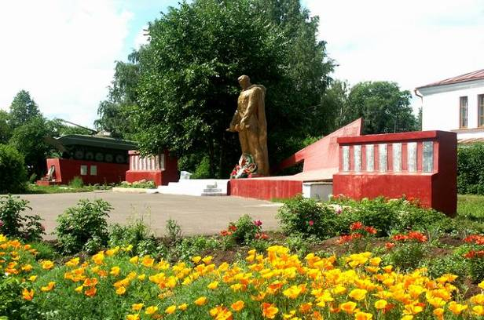
ОСНОВНЫЕ ХАРАКТЕРСТИКИ БАЛЕЗИНСКОГО РАЙОНА
Балезинский район расположен в северной части Удмуртской Республики, граничит с Глазовским, Игринским, Красногорским и Кезским районами Удмуртской Республики, а также с Кировской областью и Пермским краем.
Площадь территории района – 2434,7 кв. км.
В составе Балезинского района функционирует 17 сельских поселений. Численность населения – 30,4 тыс. человек. Плотность населения на 1 квадратный километр составляет 12,5 человек.
Национальный состав: удмуртов – 54,4 %, русских – 33,5 %, татар –9,7 % , других национальностей – 2,4 %.
В районном центре – п. Балезино проживает 14,7 тыс. человек. Здесь расположены все промышленные предприятия, стация Балезино Горьковской железной дороги и осуществляют свою деятельность большинство индивидуальных предпринимателей.
Расстояние между посёлком Балезино и столицей Удмуртской Республики городом Ижевском составляет 150 км. До ближайшего города республиканского значения Глазова – 30 км. Район связан, как со столицей Удмуртской Республики, так и с граничащими с ним районами, автомобильными дорогами с твёрдым покрытием. Внутри района из 16 сельских поселений 14 также связаны с районным центром автомобильными дорогами с твёрдым покрытием. Кроме этого с наличием на территории района станции Балезино имеется возможность железнодорожного сообщения практически со всеми уголками Российской Федерации.

Slide 6
Показатели социально-экономического развития Балезинского района
Наименование показателя | 2019 год факт | 2020 год оценка | 2021 год прогноз | 2022 год прогноз | 2023 год прогноз
Численность постоянного населения (в среднегодовом исчислении), тыс.чел. | 30,12 | 29,55 | 29,42 | 28,84 | 28,10
Уровень зарегистрированной безработицы, % | 1,02 | 3,05 | 3,05 | 0,95 | 0,90
Номинальная начисленная среднемесячная заработная плата одного работника по организациям, не относящимся к субъектам малого предпринимательства, руб. | 25947,3 | 27392 | 29319,1 | 31312,8 | 32878,44
Объем отгруженных товаров собственного производства, выполненных работ и услуг собственными силами (по чистым видам экономической деятельности) по кругу крупных и средних организаций, млн.руб. | 7139,9 | 4283,9 | 4547,9 | 4810,6 | 5128,3
Индекс промышленного производства, % к предыдущему году в сопоставимых ценах | 79,6 | 58,4 | 101,3 | 102,1 | 102,8
дефлятор | 104,7 | 97,3 | 104,8 | 103,6 | 103,7
Продукция с/х, млн.руб. | 2768,0 | 2899,3 | 2974,7 | 3087,8 | 3208,1
Индекс производства продукции сельского хозяйства, % к предыдущему году в сопоставимых ценах | 98,4 | 103,1 | 100,2 | 100,2 | 100,2
дефлятор | 103,5 | 99,3 | 102,6 | 103,8 | 103,9
Объем розничного товарооборота, млн.руб. | 1023,5 | 1165,7 | 1206,5 | 1252,3 | 1303,7
% к предыдущему году |  | 113,9 | 103,5 | 103,8 | 104,1
Среднесписочная численность работников (без внешних совместителей) по средним предприятиям, всего, чел. | 1337 | 1341 | 1401 | 1445 | 1495,6
Среднесписочная численность работников (без внешних совместителей) по малым предприятиям, (включая микропредприятия, всего, чел. | 1501 | 1495 | 1530 | 1669 | 1727,4

Slide 7

Основные направления бюджетной и налоговой политики на 2021 год и на плановый период 2022и 2023 годов
(Установлены постановлением Главы МО «Балезинский район» от 19 октября 2020 года № 18
Обеспечение сбалансированности и повышение устойчивости бюджета МО «Балезинский район»
Стратегическая приоритизация расходов, гарантированное исполнение социальных обязательств бюджета МО «Балезинский район»
Обеспечение достижения целей и показателей региональных проектов, разработанных в рамках реализации Указов Президента РФ от 7 мая 2018 г. № 204 и от 21 июля 2020 года № 474
Недопущение необоснованного роста муниципального долга и неисполнения долговых обязательств
Формирование основных характеристик бюджета с учетом ожидаемого исполнения за 2020 год, сохранения достигнутых в 2020 году «дорожных карт» по заработной плате работников образования и культуры, индексации ФОТ категорий работников, которые не попадают под действие «дорожных карт», повышения МРОТ
Повышение эффективности управления бюджетными ресурсами
Снижения рисков возникновения просроченной кредиторской задолженности
Обеспечение открытости бюджетного процесса
Формирование и продвижение положительного инвестиционного имиджа МО «Балезинский район»
Реализация мероприятий Плана по росту доходов бюджета, оптимизации расходов и сокращению муниципального долга
Повышения качества формирования и обоснованность прогноза доходов и расходов бюджета МО «Балезинский район»
Расширение практики общественного участия в управлении муниципальными финансами посредством развития инициативного бюджетирования и самообложения граждан
Укрепление доходной базы консолидированного бюджета МО «Балезинский район»
Повышение качества администрирования доходов консолидированного бюджета МО «Балезинский район»
Расширение налоговой базы на основе повышения инвестиционной привлекательности МО «Балезинский район»

Slide 8
Рейтинг открытости деятельности органов местного самоуправления по управлению общественными финансами за 2019 год
№ п/п | Наименование МО в УР | Место в рейтинге | Итоговая оценка (баллов)
1. | Сарапул | 1 | 78
2. | Камбарский | 2-4 | 76
3. | Можгинский | 2-4 | 76
4. | Увинский | 2-4 | 74
5. | Глазовский | 5-6 | 75
6. | Малопургинский | 5-6 | 75
7. | Вавожский | 7 | 73
8. | Глазов | 8 | 72
9. | Балезинский | 9-10 | 71
10. | Завьяловский | 9-10 | 71
11. | Селтинский | 11-12 | 69
12 | Ижевск | 11-12 | 69
13. | Сюмсинский | 13 | 68
14. | Алнашский | 14-15 | 66
15. | Воткинск | 14-15 | 66
16. | Кизнерский | 16-17 | 65
17. | Киясовский | 16-17 | 65
18. | Кезский | 18-20 | 64
19. | Юкаменский | 18-20 | 64
20. | Можга | 18-20 | 64
21. | Воткинский | 21-22 | 62
22. | Шарканский | 21-22 | 62
23. | Игринский | 23-24 | 58
24. | Сарапульский | 23-24 | 58
25. | Красногорский | 25 | 51
26. | Як-Бодьинский | 26 | 46
27. | Граховский | 27 | 44
28. | Каракулинский | 28 | 35
29. | Дебесский | 29 | 30
30. | Ярский | 30 | 26

Slide 9
Результаты мониторинга и оценки качества управления муниципальными финансами муниципальных образований в Удмуртской Республике по итогам 2019 года
Наименование МО в УР | Комплексная оценка качества управления муниципальными финансами с учетом индикаторов соблюдения бюджетного законодательства | Степень качества управления финансами (II – МО, которым необходимо принять меры по повышению качества управления мун.финансами, III – МО с ненадлежащим качеством управления мун.финансами ) | Рейтинг муниципальных образований по качеству управления муниципальными финансами
Сарапул | 76,827 | II | 1
Воткинск | 76,771 | II | 2
Увинскмий | 76,209 | II | 3
Завьяловский | 75,885 | II | 4
Малопургинский | 74,554 | II | 5
Можгинскимй | 73,778 | II | 6
Ижевск | 72,950 | II | 7
Глазовский | 72,827 | II | 8
Можга | 71,994 | II | 9
Глазов | 71,824 | II | 10
Сарапульский | 71,510 | II | 11
Воткинский | 70,945 | II | 12
Камбарский | 69,816 | II | 13
Як-Бодьинский | 69,539 | II | 14
Балезинский | 68,550 | II | 15
Алнашскй | 68,474 | II | 16
Игринский | 67,997 | II | 17
Красногорский | 65,654 | II | 18
Селтинский | 64,621 | II | 19
Сюмсинский | 64,618 | II | 20
Шарканский | 64,557 | III | 21
Юкаменский | 64,413 | III | 22
Вавожский | 64,186 | III | 23
Кезскмий | 64,186 | III | 24
Дебесский | 64,024 | III | 25
Каракулинский | 63,839 | III | 26
Граховскмий | 62,239 | III | 27
Киясовский | 61,729 | III | 28
Кизнерский | 59,880 | III | 29
Ярский | 53,838 | III | 30

Slide 10
Какие налоги уплачивают жители Балезинского района
Налог на доходы физических лиц Гл. 23 Налогового кодекса РФ, ставка налога 13%, в отдельных случаях 9%,30% и 35%. Предоставление налоговых вычетов Социальные: в сумме, уплаченной за обучение, на лечение, дополнительных страховых взносов на накопительную часть трудовой пенсии Стандартные: в том числе на детей Профессиональные: в том числе для нотариусов, адвокатов, лиц, получивших авторские вознаграждения Имущественные: в том числе на приобретение жилья 68% налога поступает в бюджет района, 2% в бюджеты сельских поселений
Налог на имущество физических лиц Гл. 32 Налогового кодекса РФ Ставки налога утверждаются представительными органами сельских поселений Налог уплачивается не позднее 1 декабря года, следующего за истекшим налоговым периодом 100% налога поступает в бюджеты сельских поселений
Транспортный налог
гл.28 Налогового кодекса РФ, Закон УР от 27.11.2002г. № 63-РЗ
Основные ставки:
до 100 л.с. – 14 рублей
101 – 150 л.с. – 29 рублей
151 – 200 л.с. – 50 рублей
201 – 250 л.с. – 75 рублей
свыше 250 л.с. – 150 рублей
Освобождены от уплаты:
Герои СССР, РФ, Соц. Труда, награжденные орденом Славы трех степеней, «чернобыльцы», ветераны ВОВ, инвалиды боевых действий
Уплачивают 50% ставки
пенсионеры, физические лица, достигшие возраста 55 лет для женщин и 60 дет для мужчин, ветераны боевых действий.
100% налога поступает в бюджет УР
Земельный налог с физических лиц Гл. 31 Налогового кодекса РФ Ставки налога утверждаются представительными органами сельских поселений и зависят от кадастровой стоимости земельного участка Налог уплачивается не позднее 1 декабря года, следующего за истекшим налоговым периодом 100% налога поступает в бюджеты сельских поселений

Slide 11

ОСНОВНЫЕ ПАРАМЕТРЫ БЮДЖЕТА МО «БАЛЕЗИНСКИЙ РАЙОН» НА 2021 ГОД И НА ПЛАНОВЫЙ ПЕРИОД 2022 И 2023 ГОДОВ (тыс.руб.)
Показатель | 2020 год (оценка) | 2021 год (проект) | 2022 год (проект) | 2023 год (проект)
Общий объем доходов | 1141109,0 | 1113702,1 | 917556,7 | 893107,6
Налоговые и неналоговые доходы | 273 491,0 | 294101,0 | 302450,0 | 320091,0
Безвозмездные поступления | 867618,0 | 819601,1 | 615306,7 | 573016,6
Общий объем расходов | 1152274,0 | 1113702,1 | 917556,7 | 893107,6
Дефицит (-)/ профицит (+) | 11165,0 | 0,0 | 0,0 | 0,0

Slide 12

Муниципальный долг муниципального образования «Балезинский район» (тыс.руб.)
Наименование | На 1 января 2021 года (уточненный план) | На 1 января 2022 года (проект) | На 1 января 2023 года (проект) | На 1 января 2024 года (проект)
Верхний предел муниципального долга МО «Балезинский район» | 70 869,1 | 69 269,1 | 67 590,8 | 65 826,6
в том числе верхний предел долга по муниципальным гарантиям МО «Балезинский район» | 0,0 | 0,0 | 0,0 | 0,0
Структура муниципального долга МО «Балезинский район» (тыс.руб.)
Наименование | На 1 января 2021 года (уточненный план) |  | На 1 января 2022 года (проект) |  | На 1 января 2023 года (проект) |  | На 1 января 2024 года (проект)
 | Сумма | Доля % | Сумма | Доля % | Сумма | Доля % | Сумма | Доля %
Бюджетные кредиты из бюджета Удмуртской Республики | 7 621,5 | 7,9 | 4 021,5 | 5,8 | 2 343,2 | 3,5 | 579,0 | 0,9
Кредиты, полученные от кредитных организаций | 65 247,6 | 92,1 | 65 247,6 | 94,2 | 65247,6 | 96,5 | 65 247,6 | 99,1
Муниципальный долг МО «Балезинский район» | 70 869,1 |  | 69 269,1 |  | 67 590,8 |  | 65 826,6

Slide 13

Доходы бюджета МО «Балезинский район»
(тыс.руб.)
Наименование показателя | 2020 год (оценка) | 2021 год (проект) | 2022 год (проект) | 2023 год (проект)
Налоговые и неналоговые доходы, из них: | 273 491,0 | 294 101,0 | 302 450,0 | 320 091,0
Налоги на прибыль, доходы, в т.ч. | 234 600,0 | 239 760,0 | 248 152,0 | 265 523,0
Налог на доходы физ.лиц | 234 600,0 | 239 760,0 | 248 152,0 | 265 523,0
Налоги на товары (работы, услуги), реализуемые на территории РФ, в т.ч. | 17 655,0 | 39 819,0 | 41 374,0 | 41 374,0
Акцизы под подакцизным товарам (продукции), производимым на территории РФ | 17 655,0 | 39 819,0 | 41 374,0 | 41 374,0
Налоги на совокупный доход | 8 275,0 | 3 142,0 | 1 344,0 | 1 398,0
Налоги, сборы и регулярные платежи за пользование природными ресурсами | 246,0 | 255,0 | 265,0 | 276,0
Государственная пошлина | 2 190,0 | 2 190,0 | 2 190,0 | 2 190,0
Доходы от использования имущества, находящегося в муниципальной собственности | 5 155,0 | 5 848,0 | 6 034,0 | 6 239,0
Платежи при пользовании природными ресурсами | 2 260,0 | 861,0 | 861,0 | 861,0
Доходы от продажи материальных и нематериальных ресурсов | 1 381,0 | 1 200,0 | 1 200,0 | 1 200,0
Штрафы, санкции, возмещение ущерба | 1 000,0 | 1 000,0 | 1 000,0 | 1 000,0
Безвозмездные поступления, в т.ч. | 867 310,0 | 819 601,1 | 615 306,7 | 573 016,6
Дотации | 106 695,0 | 64 850,0 | 64 850,0 | 64 850,0
Субсидии | 191 200,0 | 332 976,4 | 210 108,2 | 20 974,5
Субвенции | 555 422,0 | 417 857,0 | 336 938,2 | 383 759,0
Иные межбюджетные трансферты | 13 993,0 | 3 917,7 | 3 410,3 | 3 433,1
ИТОГО ДОХОДОВ | 1141109,0 | 1113702,1 | 917756,7 | 893107,6

Slide 14

Расходы бюджета МО «Балезинский район» по разделам (подразделам) бюджетной классификации на 2021 год и плановый период 2022 и 2023 годов
(тыс.руб.)
Наименование показателя | Подраздел | 2020 год (оценка) | 2021 год (проект) | 2022 год (проект) | 2023 год (проект)
Общегосударственные вопросы | 0100 | 49 540,0 | 42 420,0 | 37 757,4 | 41 133,6
Функционирование высшего должностного лица субъекта РФ и муниципального образования | 0102 | 2 025,0 | 2 248,0 | 2 248,0 | 2 248,0
Функционирование законодательных (представительных) органов государственной власти и представительных органов муниципальных образований | 0103 | 1 500,0 | 1 494,6 | 1 414,8 | 1 403,4
Функционирование Правительства РФ, высших исполнительных органов государственной власти субъектов РФ, местных администраций | 0104 | 34 491,0 | 28 891,5 | 24 529,2 | 28 165,4
Судебная система | 0105 | 16,0 | 18,2 | 200,0 | 7,0
Обеспечение деятельности финансовых, налоговых и таможенных органов финансового (финансово-бюджетного) надзора | 0106 | 7 584,0 | 6 459,3 | 6 180,8 | 6 145,0
Обеспечение проведения выборов и референдумов | 0107 | 327,0 | 0,0 | 0,0 | 0,0
Резервные фонды | 0111 | 0,0 | 35,0 | 35,0 | 35,0
Другие общегосударственные вопросы | 0113 | 3 597,0 | 3 273,4 | 3 149,6 | 3 129,8

Slide 15
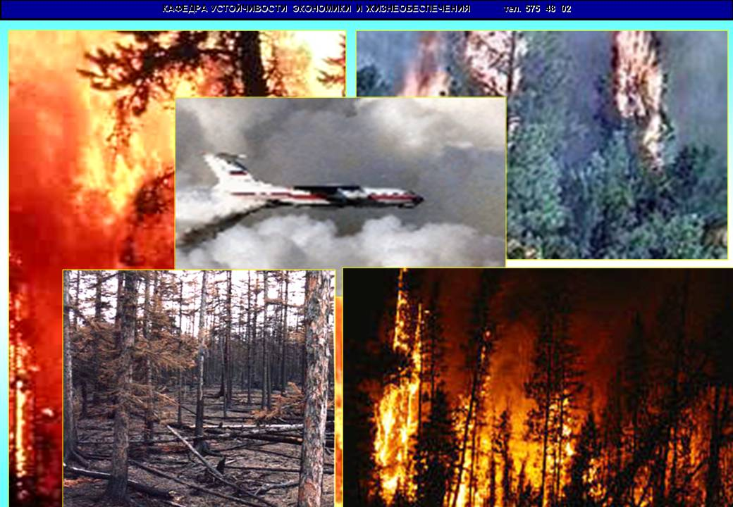
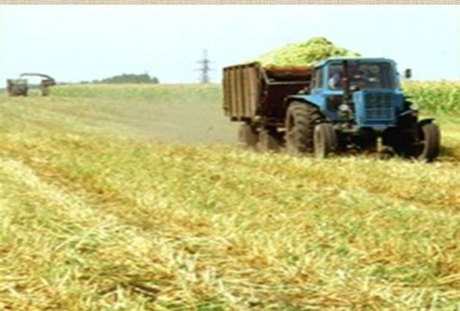

Национальная безопасность и правоохранительная деятельность | 0300 | 2 415,0 | 2 409,0 | 2 399,3 | 2 466,4
Гражданская оборона | 0309 | 1 726,0 | 100,0 | 100,0 | 100,0
Защита населения и территории от чрезвычайных ситуаций природного и техногенного характера, пожарная безопасность | 0310 | 689,0 | 2 309,0 | 2 299,3 | 2 366,4
Национальная экономика | 0400 | 84 564,0 | 153 525,8 | 87 162,4 | 87 162,4
Сельское хозяйство и рыболовство | 0405 | 199,0 | 0,0 | 6,6 | 6,6
Дорожное хозяйство (дорожные фонды) | 0409 | 76 187,0 | 152 945,8 | 87 105,8 | 87 105,8
Другие вопросы в области национальной экономики | 0412 | 8 178,0 | 580,0 | 50,0 | 50,0
Жилищно-коммунальное хозяйство | 0500 | 86 995,0 | 157 543,5 | 169 791,1 | 77 524,3
Жилищное хозяйство | 0501 | 414,0 | 83,45615 | 2 430,2 | 2 432,9
Коммунальное хозяйство | 0502 | 82 151,0 | 73 313,2 | 167 217,5 | 74 936,9
Благоустройство | 0503 | 4 323,0 | 695,0 | 69,2 | 69,2
Другие вопросы в области жилищно-коммунального хозяйства | 0505 | 107,0 | 78,8 | 74,2 | 85,3

Slide 16


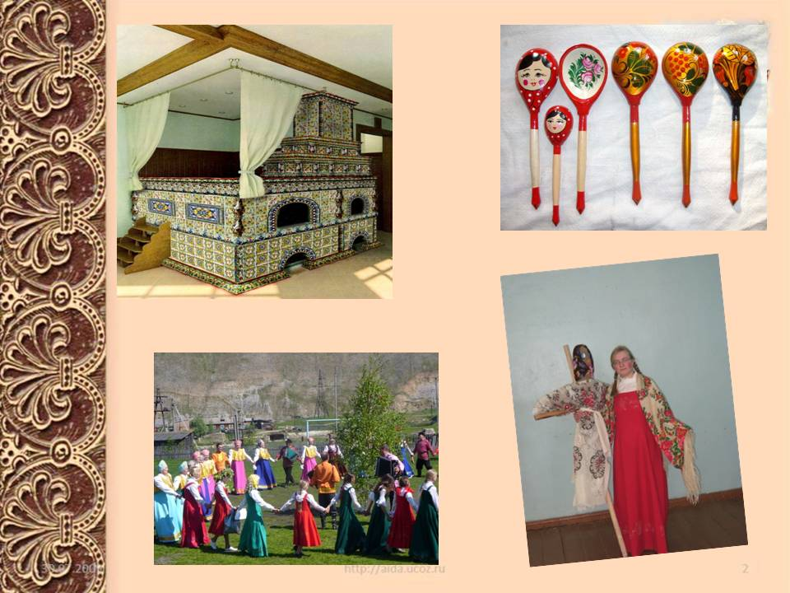
Охрана окружающей среды | 0600 | 1 034,0 | 0,0 | 0,0 | 0,0
Другие вопросы в области охраны окружающей среды | 0605 | 1 034,0
Образование | 0700 | 734 292,0 | 579 947,8 | 430 784,6 | 479 988,8
Дошкольное образование | 0701 | 172 542,0 | 199 218,1 | 107 739,1 | 121 672,2
Общее образование | 0702 | 481 911,0 | 324 560,8 | 264 310,5 | 298 232,4
Дополнительное образование детей | 0703 | 44 454,0 | 30 949,4 | 33 539,6 | 34 435,1
Профессиональная подготовка, переподготовка и повышение квалификации | 0705 | 532,0 | 0,0 | 0,0 | 0,0
Молодежная политика и оздоровление детей | 0707 | 9 811,0 | 41,0 | 41 0 | 41,0
Другие вопросы в области образования | 0709 | 25 042,0 | 22 782,7 | 22 736,1 | 23 167,0
Культура, кинематография | 0800 | 124 133,0 | 117 131,4 | 116 805,2 | 121 506,8
Культура | 0801 | 88 732,0 | 89 082,4 | 88 876,5 | 92 475,3
Другие вопросы в области культуры и кинематографии | 0804 | 35 401,0 | 28 048,9 | 27 928,6 | 29 031,4

Slide 17

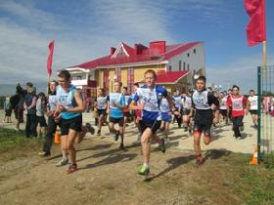

Социальная политика | 1000 | 26 561,0 | 27 827,2 | 31 970,8 | 32 128,6
Пенсионное обеспечение | 1001 | 1 588,0 | 1 584,6 | 1 584,6 | 1 584,6
Социальное обеспечение населения | 1003 | 5 876,0 | 3719,3 | 4 152,9 | 4 312,9
Охрана семьи и детства | 1004 | 10 097,0 | 22 523,3 | 26 233,3 | 26 231,1
Физическая культура и спорт | 1100 | 11 510,0 | 9 957,9 | 9 668,4 | 9 673,9
Физическая культура | 1101 | 10 210,0 | 8 957,9 | 8 668,4 | 8 673,9
Массовый спорт | 1102 | 1 300,0 | 1 000,0 | 1 000,0 | 1 000,0
Обслуживание государственного и муниципального долга | 1300 | 5 150,0 | 4 083,6 | 4 082,0 | 4 080,4
Обслуживание государственного внутреннего и муниципального долга | 1301 | 5 150,0 | 4 083,6 | 4 082,0 | 4 080,4
Межбюджетные трансферты общего характера бюджетам субъектов РФ и муниципальных образований | 1400 | 26 080,0 | 18 856,0 | 18 153,1 | 18 195,4
Дотации на выравнивание бюджетной обеспеченности субъектов РФ и муниципальных образований | 1401 | 5 992,0 | 6 039,4 | 6 808,1 | 7 240,7
Иные дотации | 1402 | 20 088,0 | 12 816,6 | 11 345,0 | 10 954,7
Условно утвержденные расходы |  | 0,0 | 0,0 | 9 182,5 | 19 247,1
ИТОГО |  | 1152274,0 | 1113702,1 | 917756,7 | 893107,6

Slide 18
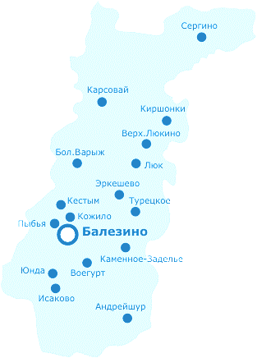
Расходы бюджета МО «Балезинский район» в расчете на душу населения (руб.)
Наименование показателя | 2021 год | 2022 год | 2023 год
Общегосударственные вопросы | 1 442 | 1 309 | 1 464
Национальная безопасность и правоохранительная деятельность | 82 | 83 | 88
Национальная экономика | 5 218 | 3 022 | 3 102
Жилищно-коммунальное хозяйство | 5 355 | 5 887 | 2 759
Образование | 19 7121 | 14 937 | 17 081
Культура | 3 981 | 4 050 | 4 324
Социальная политика | 946 | 1 109 | 1 143
Физическая культура и спорт | 338 | 335 | 344
Межбюджетные трансферты общего характера бюджетам субъектов РФ и муниципальных образований | 641 | 629 | 647

Slide 19
Расходы бюджета МО «Балезинский район» на реализацию национальных (федеральных) проектов (тыс.руб.)
№ п/п | Наименование проекта | 2020 год | 2021 год | 2022 год
1. | Национальный проект «Демография» | 81 624,3 | 14 882,3 | 14 882,3
1.1 | Федеральный проект «Финансовая поддержка семей при рождении детей» | 14 882,3 | 14 882,3 | 14 882,3
1.2 | Федеральный проект «Содействие занятости женщин – создание условий дошкольного образования для детей в возрасте до трех лет» | 66 742,0 | 0,0 | 0,0
2. | Национальный проект «Жилье и городская среда», федеральный проект «Обеспечение устойчивого сокращения непригодного для проживания жилищного фонда» | 83 278,1 | 2 247,3 | 2 250,0
3. | Национальные проект «Образование», федеральный проект «Успех каждого ребенка» | 1 054,9 | 1 052,0 | 1 041,2
4. | Национальный проект «Экология», федеральный проект «Чистая вода» | 67 793,4 | 160 186,2 | 71 901,8

Slide 20
Структура расходов бюджета МО «Балезинский район» на 2021-2023 годы
Показатель | 2021 г., тыс.руб. | Доля,% | 2022 г., тыс.руб. | Доля,% | 2023 г., тыс.руб. | Доля,%
РАСХОДЫ ВСЕГО | 1 113 702,1 |  | 917 756,7 |  | 893 107,6
Расходы за вычетом условно утвержденных расходов, в т.ч. | 1 113 702,1 | 100,0 | 908 574,2 | 100,0 | 873 860,5 | 100,0
Расходы по муниципальным программам | 939 665,5 | 99,8 | 906 217,7 | 99,8 | 871 710,0 | 99,8
Непрограммные расходы | 4 272,0 | 0,2 | 2 356,6 | 0,2 | 2 150,5 | 0,2
Расходы бюджета МО Балезинский район» на реализацию муниципальных программ (тыс.руб.)
Наименование муниципальной программы | Целевая статья | 2020 год (уточненный бюджет) | 2021 год | 2022 год | 2023 год
Развитие образования и воспитание | 0100000000 | 716 596,5 | 581 683,5 | 433 156,3 | 482 313,3
Охрана здоровья и формирование здорового образа жизни населения, профилактика немедицинского потребления наркотиков и других психоактивных веществ | 0200000000 | 10 856,5 | 9 960,9 | 9 671,4 | 19 676,9
Развитие культуры | 0300000000 | 122 860,6 | 117 131,4 | 116 805,2 | 121 506,8
Социальная поддержка населения | 0400000000 | 23 783,8 | 26 559,2 | 26 965,5 | 30588,8
Создание условий для устойчивого экономического развития | 0500000000 | 188,0 | 0,0 | 0,0 | 0,0

Slide 21
Наименование муниципальной программы | Целевая статья | 2020 год (уточненный бюджет) | 2021 год | 2022 год | 2023 год
Безопасность | 0600000000 | 2 513,6 | 2 409,0 | 2 406,8 | 2 473,9
Муниципальное хозяйство | 0700000000 | 164 205,6 | 310 489,3 | 256 896,9 | 164 630,1
Энергосбережение и повышение энергетической эффективности МО «Балезинский район» | 0800000000 | 1546,6 | 530,0 | 0,0 | 0,0
Муниципальное управление | 0900000000 | 34 945,4 | 33 824,9 | 29 432,8 | 32 630,9
Управление муниципальными финансами | 1100000000 | 39 011,1 | 28 84176 | 27 882,8 | 27 889,3
Непрограммные направления расходов | 9900000000 | 3 787,1 | 2 272,0 | 2 356,5 | 2 150,5
Условно-утвержденные расходы |  |  |  | 9 182,5 | 19 247,1
ИТОГО |  | 1 120 294,8 | 1 113 702,1 | 917 756,7 | 893 107,6

Slide 22
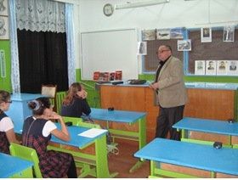
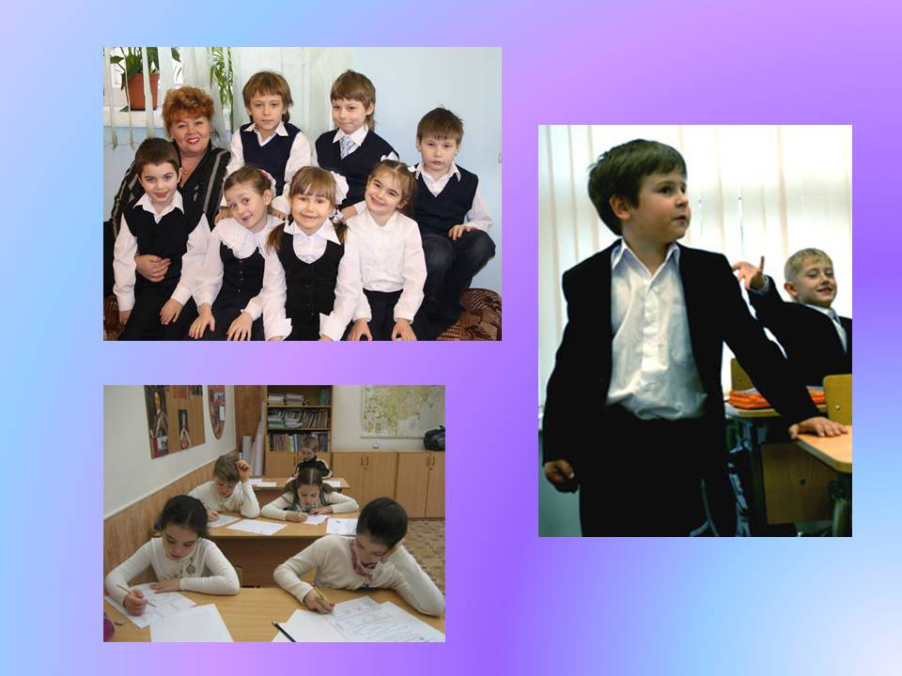
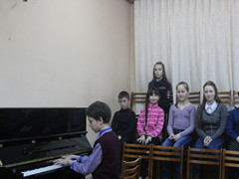
Муниципальная программа «Развитие образования и воспитание»
Цель программы: повышение качества и доступности дошкольного, общего, дополнительного образования, создание условий для успешной социализации и самореализации детей и молодежи . Создание условий для обеспечения стабильного функционирования системы образования «Балезинского района», обеспечение прав граждан на получение общедоступного дошкольного, общего и дополнительного образования, повышение качества образования в Балезинском районе
Объемы расходов по муниципальной программе (тыс.руб.) | 2020 год | 2021 год | 2022 год | 2023 год
 | 716 596,5 | 581 683,5 | 433 156,3 | 482 313,3
Основные значения целевых показателей (индикаторов)
Наименование целевого показателя (индикатора) | 2020 год | 2021 год | 2022 год | 2023 год
Доля детей в возрасте 1-6 лет, получающих дошкольную образовательную услугу и (или) услугу по их содержанию в муниципальных образовательных учреждениях, в общей численности детей в возрасте 1-6 лет, % | 68 | 68 | 68 | 68
Доля детей в возрасте 1-6 лет, состоящих на учете для определения в муниципальные дошкольные образовательные учреждения, в общей численности детей в возрасте 1-6 лет, % | 4 | 4 | 4 | 4

Slide 23
Наименование целевого показателя (индикатора) | 2020 год | 2021 год | 2022 год | 2023 год
Доля выпускников муниципальных общеобразовательных учреждений, сдавших единый государственный экзамен по русскому языку и математике, в общей численности выпускников муниципальных общеобразовательных учреждений, сдававших единый государственный экзамен по данным предметам, % | 99,54 | 99,50 | 99,70 | 99,80
Доля детей первой и второй групп здоровья в общей численности обучающихся в муниципальных общеобразовательных учреждениях, % | 88,7 | 89 | 89 | 89
Охват обучающихся муниципальных общеобразовательных организаций горячим питанием, % | 99,9 | 99,9 | 99,9 | 99,9
Доля детей и подростков, охваченных всеми формами отдыха, оздоровления и занятости в общей численности обучающихся общеобразовательных организаций, % | 95 | 95 | 95 | 95
Удельный вес обучающихся по программам общего образования, участвующих в олимпиадах и конкурсах различного уровня, в общей численности обучающихся по программам общего образования, % | 70 | 71 | 72 | 72
Доля учащихся, занявших призовые места в конкурсах, фестивалях, смотрах, выставках, конференциях, спортивных состязаниях и иных мероприятиях различного уровня, % | 12,9 | 13,0 | 13,1 | 13,1
Доля детей в возрасте от 5 до 18 лет, использующих сертификаты дополнительного образования в статусе сертификатов персонифицированного финансирования,% | 15 | 16 | 17 | 18

Slide 24
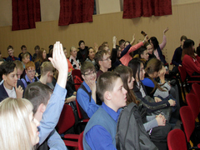
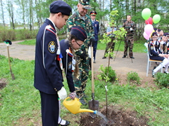
Наименование целевого показателя (индикатора) | 2020 год | 2021 год | 2022 год | 2023 год
Количество молодежных и детских общественных объединений, ед. | 8,0 | 8,0 | 8,0 | 8,0
Количество трудоустроенных молодых людей, в возрасте от 14 до 18 лет, студентов в свободное от учебы время и незанятой молодежи, на территории муниципального образования, ед. | 400,0 | 400,0 | 400,0 | 400,0
Доля обучающихся в муниципальных общеобразовательных учреждениях, занимающихся во вторую смену, в общей численности обучающихся в муниципальных общеобразовательных учреждениях, % | 20 | 20 | 20 | 20
Обеспеченность учебниками, % | 100,0 | 100,0 | 100,0 | 100,0
Доля родителей, удовлетворенных качеством дошкольного, общего и дополнительного образования, % | 82,1 | 83,0 | 83,0 | 83,0

Slide 25
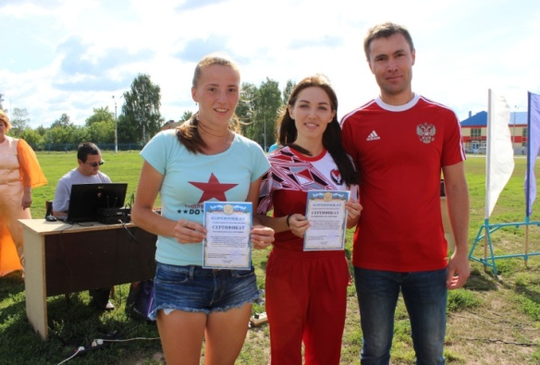
Муниципальная программа «Охрана здоровья и формирование здорового образа жизни населения»
Цель программы: создание условий для развития физической культуры и спорта, для оказания медицинской помощи населению, профилактика и противодействие незаконному обороту наркотических средств и психотропных веществ
Объемы расходов по муниципальной программе (тыс.руб.) | 2020 год | 2021 год | 2022 год | 2023 год
 | 10 856,5 | 9 960,9 | 9 671,4 | 9 676,9
Основные значения целевых показателей (индикаторов)
Наименование целевого показателя (индикатора) | 2020 год | 2021 год | 2022 год | 2023 год
Доля населения систематически занимающегося физической культурой и спортом, % | 42,6 | 49,66 | 52,11 | 54,56
Количество проведенных физкультурных и спортивных мероприятий, ед | 154 | 154 | 156 | 158
Доля граждан, выполнивших нормативы испытаний (тестов) Всероссийского физкультурно-спортивного комплекса «Готов к труду и обороне» (ГТО), в общей численности населения, принявшего участие в выполнении нормативов испытаний (тестов) Всероссийского физкультурно-спортивного комплекса «Готов к труду и обороне» (ГТО) | 40 | 40 | 45 | 46

Slide 26
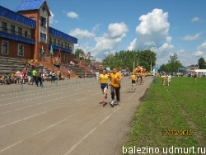

Наименование целевого показателя (индикатора) | 2020 год | 2021 год | 2022 год | 2023 год
Младенческая смертность на 1000 родившихся, ед. | 5,8 | 5,8 | 5,8 | 5,8
Смертность от всех причин на 1000 чел., ед. | 15,6 | 15,6 | 15,6 | 15,6
Количество организованных мероприятий, направленных на профилактику наркомании среди подростков и молодежи, ед. | 27 | 27 | 28 | 28
Число лиц больных наркоманией в расчете на 10,0 тыс. населения | 16 | 16 | 16 | 16
Доля детей и молодежи в возрасте 14 – 30 лет, вовлеченных в профилактические мероприятия антинаркотической направленности,% | 40 | 40 | 45 | 50

Slide 27
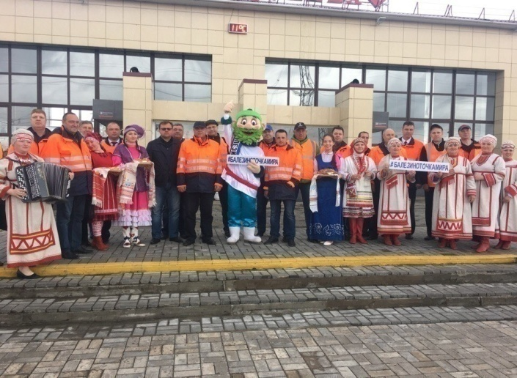
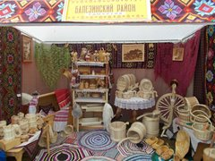
Муниципальная программа «Развитие культуры»
Цель программы : создание условий, обеспечивающих равный доступ населения Балезинского района к культурным ценностям и услугам, формирование благоприятной среды для творческой самореализации граждан в рамках решения вопросов местного значения.
Объемы расходов по муниципальной программе (тыс.руб.) | 2020 год | 2021 год | 2022 год | 2023122 год
 | 122 860,6 | 117 131,4 | 116 805,2 | 121 506,8
Основные значения целевых показателей (индикаторов)
Наименование целевого показателя (индикатора) | 2020 год | 2021 год | 2022 год | 2023 год
Охват населения муниципального района библиотечным обслуживанием, % | 42,4 | 42,5 | 42,7 | 43,0
Количество посещений библиотек в расчете на 1 жителя муниципального района в год, единиц | 4,67 | 4,69 | 4,70 | 4,72
Количество экземпляров новых поступлений в библиотечные фонды публичных библиотек Балезинского района на 1000 человек населения, единиц | 30,0 | 30,0 | 30,0 | 30,0
Доля библиотек, подключенных к сети «Интернет» в общем количестве публичных библиотек Балезинского района,% | 84,6 | 88,6 | 92,3 | 96,1
Уровень фактической обеспеченности клубами и учреждениями клубного типа от нормативной потребности,% | 117,8 | 117,8 | 117,8 | 117,8
Среднее число клубных формирований в расчете на 1000 человек населения, чел. | 120 | 121 | 123 | 124

Slide 28
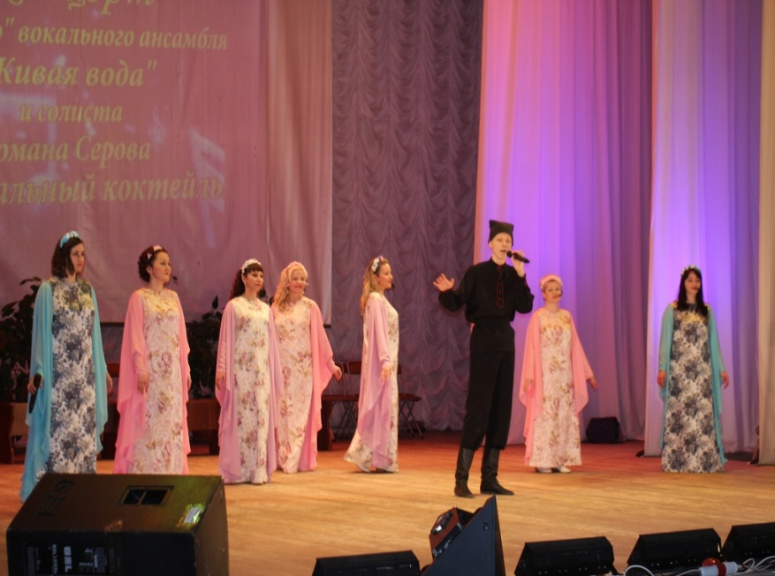
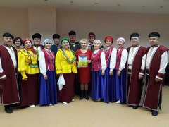
Наименование целевого показателя (индикатора) | 2020 год | 2021 год | 2022 год | 2023 год
Количество коллективов самодеятельного художественного творчества, имеющих звание «народный» или «образцовый» | 6,0 | 6,0 | 6,0 | 6,0
Увеличение посещаемости музейных учреждений, посещений на одного жителя в год | 0,5 | 0,5 | 0,5 | 0,5
Увеличение доли представленных (во всех формах) зрителю музейных предметов в общем количестве музейных предметов основного фонда, % | 49,0 | 50,0 | 50,0 | 50,0
Увеличение количества музейных выставок и выставочных проектов, ед. | 27 | 28 | 29 | 30
Количество организованных и проведенных по форме и тематике культурно-массовых мероприятий (стационарные выставки) (ДПИ), ед. | 12 | 12 | 12 | 12
Количество проведенных мастер классов по направлениям ДПИ для населения, ед. | 60 | 70 | 70 | 70

Slide 29
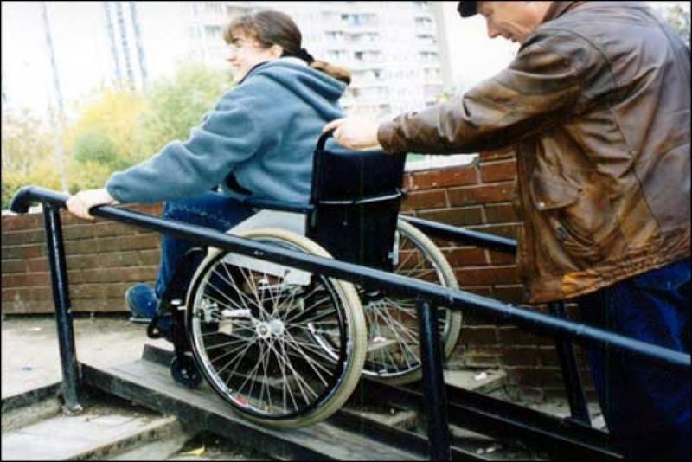
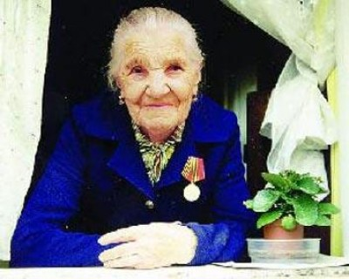
Муниципальная программа «Социальная поддержка населения»
Цель программы: реализация социальной политики в отношении детей и семей с несовершеннолетними детьми, создание условий для улучшения качества жизни, повышение социальной защищенности граждан старшего поколения и инвалидов, улучшение жилищных условий граждан, увеличение доступности жилья для населения района, социальная поддержка граждан при оплате жилого помещения и коммунальных услуг, предотвращение роста напряженности на рынке труда Балезинского района.
Объемы расходов по муниципальной программе (тыс.руб.) | 2020 год | 2021 год | 2022 год | 2023 год
 | 23 783,8 | 26 559,4 | 26 965,5 | 30 588,8
Основные значения целевых показателей (индикаторов)
Наименование целевого показателя (индикатора) | 2020 год | 2021 год | 2022 год | 2023 год
Число зарегистрированных многодетных семей, единиц | 655,0 | 655,0 | 655,0 | 655,0
Количество детей-сирот и детей, оставшихся без попечения родителей, переданных в отчетном году на воспитание в семью, чел. | 15,0 | 15,0 | 15,0 | 15,0
Доля граждан, получивших социальную услугу в учреждениях социальной сферы, % | 42,0 | 42,0 | 42,0 | 42,0
Количество семей, улучшивших жилищные условия, из числа малоимущих многодетных, единиц | 2,0 | 2,0 | 2,0 | 2,0
Количество семей, улучшивших жилищные условия, из числа ветеранов ВОВ | 2,0 | 2,0 | 2,0 | 2,0
Доля получателей субсидий на оплату жилого помещения и коммунальных услуг, из общего числа заявителей. % | 96,0 | 96,0 | 96,0 | 96,0
Уровень регистрируемой безработицы, % | 0,97 | 0,97 | 0,97 | 0,97

Slide 30


Меры социальной поддержки за счет бюджета МО «Балезинский район» на 2021 год
Наименование меры социальной поддержки | Размер выплат в руб. | Количество получателей | Сумма на 2020 год, тыс. руб.
Компенсация части платы за присмотр и уход за детьми в образовательных организациях, реализующих программу дошкольного образования | Возмещение расходов по факту: 20% на первого ребенка, 50% на второго ребенка , 70% на третьего ребенка | 328 чел. | 1 665,2
Расходы по предоставлению мер социальной поддержки по освобождению родителей (законных представителей), если один или оба из которых являются инвалидами первой или второй группы и не имеют других доходов, кроме пенсии, от платы за присмотр и уход за детьми в образовательных организациях, реализующих программу дошкольного образования | 100% освобождение от род.платы (в 2020 году плата составляет 1300 руб.в месяц) | 5 чел. | 71,1
Предоставление мер социальной поддержки многодетным семьям | Бесплатное питание в школе исходя из 60,0 рублей в день на 1 ребенка; Бесплатный проезд учащихся образовательных школ в автобусах пригородных и внутрирайонных линий 410 рублей в месяц и 910 рублей в месяц для студентов | 570 чел. 612 уч-ся школ48 студентов | 12276,0 2 160,0

Slide 31
Наименование меры социальной поддержки | Размер выплат в руб. | Количество получателей | Сумма на 2019 год, тыс.руб
Предоставление безвозмездных субсидий многодетным семьям на улучшение жилищных условий | Возмещение фактических расходов | 1 семья | 446,3
Выплаты приемной семье и выплаты семьям опекунов на содержание подопечных детей | На 1 ребенка до 6 лет – 7126 руб. в месяц; На 1 ребенка от 6 лет – 7308 руб. в месяц; Компенсация приемной семье за книгоиздательскую продукцию и ком.услуги | 78 чел. | 5 600,7
Выплата единовременных пособий при всех формах устройства детей, лишенных родительского попечения, в семью | 20 101 рублей на 1 ребенка | 10 чел. | 301,5
Выплата денежных средств на содержание усыновленных (удочеренных) детей | 10 000 рублей на 1 ребенка ежемесячно | 0 | 0,0
Расходы по присмотру и уходу за детьми-инвалидами, детьми-сиротами и детьми, оставшимися без попечения родителей, а также за детьми с туберкулезной интоксикацией | 100% освобождение от род.платы – 1300 рублей в месяц | 22 чел. | 2,5
Реализация льгот гражданам, имеющим звание Почетный гражданин муниципального образования «Балезинский район» | 1150 рублей в месяц | 14 чел. | 207,0
Предоставление мер дополнительной социальной поддержки граждан по оплате коммунальных услуг в виде частичной компенсации произведенных расходов за коммунальные услуги по отоплению и горячему водоснабжению | Производится расчет исходя из текущего и индексированного тарифов и нормативов | 271 семей | 2 498,7
Расходы на обеспечение жилыми помещениями детей-сирот и детей, оставшихся без попечения родителей | Содержание специализированного жилого фонда 9104 руб. в месяц и закрепленного жилья для детей – 447 руб. за кв.м. | 16 чел. | 0,0
Обеспечение жильем молодых семей | В порядке очередности | 2 | 1 013,6

Slide 32
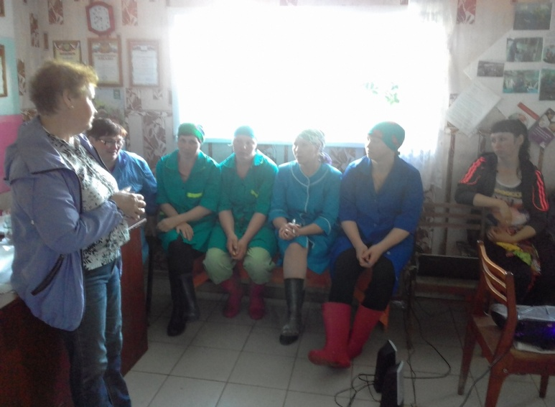

Муниципальная программа «Создание условий для устойчивого экономического развития»
Цель программы: обеспечение устойчивого экономического развития района, повышение доходов и обеспечение занятости населения.
Объемы расходов по муниципальной программе (тыс.руб.) | 2020 год | 2021 год | 2022 год | 2023 год
 | 188,0 | 0,0 | 0,0 | 0,0
Основные значения целевых показателей (индикаторов)
Наименование целевого показателя (индикатора) | 2020 год | 2021 год | 2022 год | 2023 год
Индекс производства продукции сельского хозяйства в хозяйствах всех категорий (в сопоставимых ценах), % | 101,8 | 101,8 | 101,8 | 102,0
Валовый сбор зерна в весе после доработки, т. | 18 150 | 21 190 | 22 000 | 22 500
Валовое производство молока, т. | 53 324 | 54 950 | 56 631 | 57 420
Доля прибыльных сельскохозяйственных организаций в общем их числе,% | 88,0 | 94,0 | 100, | 100,0
Общая посевная площадь, га | 56 650 | 56 650 | 56 650 | 56 650
Удой молока на одну фуражную корову, кг. | 6 050 | 6 250 | 6 450 | 6 600

Slide 33

Наименование целевого показателя (индикатора) | 2020 год | 2021год | 2022 год | 2023
Число субъектов малого и среднего предпринимательства в расчета на 10 тыс. человек населения, ед. | 159,37 | 176,96 | 192,3 | 192,3
Доля среднесписочной численности работников (без внешних совместителей) малых и средних предприятий в среднесписочной численности работников (без внешних совместителей) всех предприятий и организаций, % | 33,53 | 34,53 | 35,51 | 35,51
Доля закупок для муниципальных нужд у субъектов малого предпринимательства, не менее % | 15 | 15 | 15 | 15
Оборот розничной торговли, млн.руб. | 1 058,2 | 1 146,3 | 1 187,0 | 1 130,5
Обеспеченность посадочными местами в предприятиях общественного питания общедоступной сети в расчете на 1000 чел. Населения, пос.мест/1000 чел. | 27,1 | 27,7 | 28,2 | 28,8
Объем инвестиций в основной капитал на 1 жителя, тыс.рублей | 7,053 | 7,785 | 8,545 | 8,69
Номинальная начисленная средняя заработная плата одного работника (в среднем за период), руб. | 27 452.3 | 29 319,1 | 31 312,8 | 32 878,6

Slide 34
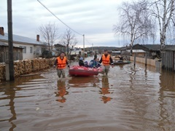
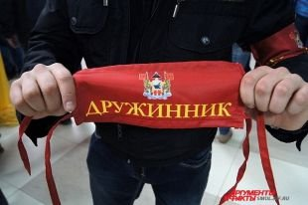
Муниципальная программа «Безопасность»
Цель программы: укрепление общественного порядка
Объемы расходов по муниципальной программе (тыс.руб.) | 2020 год | 2021 год | 2022 год | 2023 год
 | 2 513,6 | 2 409,0 | 2 406,8 | 2 473,9
Основные значения целевых показателей (индикаторов)
Наименование целевого показателя (индикатора) | 2020 год | 2021 год | 2022 год | 2023 год
Удельный вес созданных резервов финансовых и материальных ресурсов в целях ГО и для ликвидации ЧС от норм необходимого запаса, % | 5 | 5 | 10 | 15
Процент охвата населения, проживающего в Балезинском районе своевременным оповещением и информированием, в том числе с использованием специализированных технических средств оповещения и информирования населения, об угрозе возникновения или о возникновении ЧС, % | 60 | 65 | 70 | 75
Наличие созданной системы обеспечения вызовов экстренных служб по номеру «112» на базе ЕДДС МО «Балезинский район», единиц | 1 | 1 | 1 | 1
Снижение количества зарегистрированных преступлений | 515 | 514 | 513 | 512

Slide 35
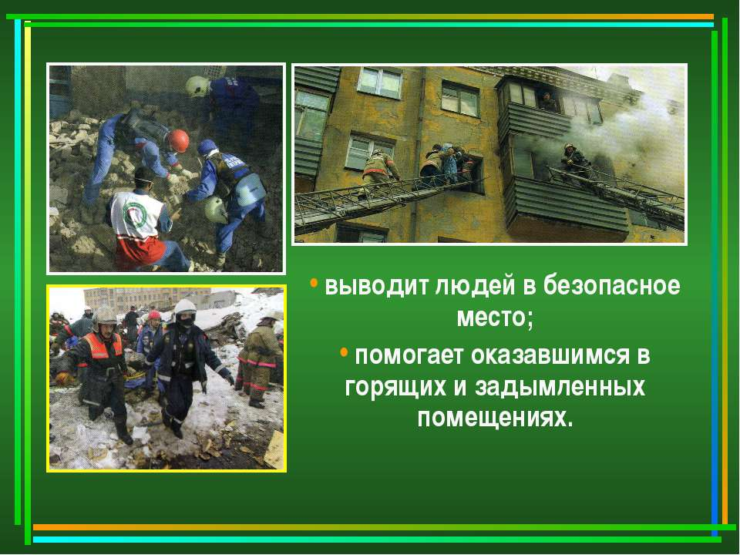
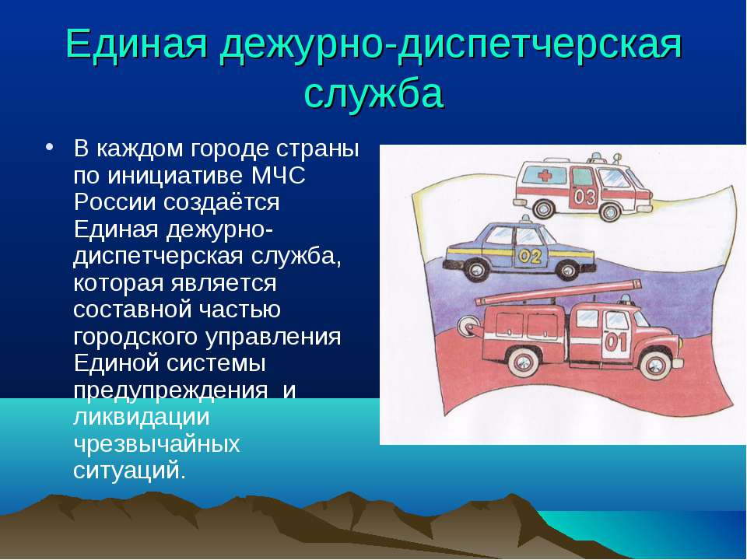
Наименование целевого показателя (индикатора) | 2020 год | 2021 год | 2022 год | 2023 год
Количество мероприятий, направленных на профилактику совершения преступлений, ед. | 11 | 12 | 13 | 14
Удельный вес взысканных штрафов к уровню наложенных штрафов административной комиссией, % | 55 | 60 | 65 | 70
Количество мероприятий, направленных на формирование позитивного этнического самосознания и конструктивное межэтническое взаимодействие в молодежной среде, ед. | 14 | 16 | 21 | 23

Slide 36
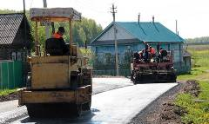
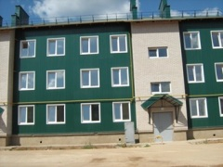
Муниципальная программа «Муниципальное хозяйство»
Цель программы: развитие муниципального хозяйства и территории в целях обеспечения комфортных условий проживания для граждан в настоящем и будущем.
Объемы расходов по муниципальной программе (тыс.руб.) | 2020 год | 2021 год | 2022 год | 2023 год
 | 164 205,6 | 310 489,3 | 256 896,9 | 164 630,1
Основные значения целевых показателей (индикаторов)
Наименование целевого показателя (индикатора) | 2020 год | 2021 год | 2022 год | 2023 год
Общая площадь жилых помещений, приходящаяся в среднем на одного жителя, введенная в действие за отчетный год, кв.м. | 27 | 27 | 27 | 27
Площадь земельных участков, предоставленных для жилищного строительства, индивидуального строительства и комплексного освоения в целях жилищного строительства на 10 тыс.чел, га | 6 | 6 | 6 | 6
Доля площади земельных участков, являющихся объектами налогообложения земельным налогом, в общей площади территории района, % | 65 | 65 | 65 | 65

Slide 37
Наименование целевого показателя (индикатора) | 2020 год | 2021 год | 2022 год | 2023 год
Количество капитально отремонтированных многоквартирных домов, единиц | 4 | 14 | 4 | 4
Количество расселенных домов, признанных в установленном порядке аварийными, единиц | 0 | 15 | 12 | 16
Износ сетей теплоснабжения (магистральные сети), % | 55 | 55 | 55 | 55
Износ сетей холодного водоснабжения, % | 57 | 57 | 57 | 57
Износ сетей водоотведения (канализации), % | 56 | 56 | 56 | 56
Доля потребителей, обеспеченных централизованным водоснабжением, от общего количества потребителей, % | 93 | 93 | 93 | 93
Доля потребителей, (население и организации), пользующихся услугой по сбору твердых бытовых отходов от общего количества потребителей, % | 85 | 90 | 91 | 91
Удельный вес проб воды, отбор которых произведен из водопроводной сети и которые не отвечают гигиеническим нормативам по санитарно-гигиеническим показателям, % | 12 | 12 | 12 | 12
Количество ликвидированных в отчетном периоде несанкционированных свалок, ед. | 3 | 4 | 4 | 4
Доля протяженности сетей уличного освещения в общей протяженности улично-дорожной сети в отчетный период, % | 68 | 68 | 68 | 68
Доля работающих светоточек на улично-дорожной сети в общем количестве установленных светоточек в отчетный период, % | 87 | 87 | 87 | 87
Доля очищенных от мусора территорий ( в т.ч. закрепленных и прилегающих) в период проведения весеннего и осеннего месячника по санитарной очистке территории района, от общей площади района, % | 88 | 88 | 88 | 88

Slide 38
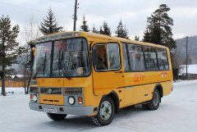
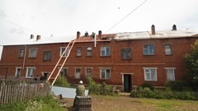
Наименование целевого показателя (индикатора) | 2019 год | 2020 год | 2021 год | 2022 год
Доля населения, проживающего в населенных пунктах, не имеющих регулярного автобусного и (или) железнодорожного сообщения с административным центром муниципального района, в общей численности муниципального района, % | 5 | 5 | 5 | 5
Ввод в эксплуатацию автомобильных дорог общего пользования местного значения, км. | 1,5 | 1,5 | 1,5 | 1,5
Капитальный ремонт и ремонт автомобильных дорог общего пользования местного значения, придомовых территорий общего пользования, км. | 5 | 5 | 5,5 | 5,5

Slide 39
Объем бюджетных ассигнований дорожного фонда
муниципального образования «Балезинский район» на 2021 год
Наименование | Сумма (тыс.руб.)
1. Муниципальная программа «Муниципальное хозяйство | 152 945,8
1.1 Подпрограмма «Дорожное хозяйство и транспортное обслуживание населения» | 152 945,8
1.1.1 Мероприятие по проектированию, проведению работ по капитальному ремонту, ремонту автомобильных дорог общего пользования, мостов и иных транспортных инженерных сооружений: | 152 945,8
- капитальный ремонт, ремонт и содержание автомобильных дорог общего пользования местного значения | 23 764,0
- предоставление иных межбюджетных трансфертов бюджетам муниципальных образований – сельских поселений Балезинского района на осуществление полномочий МО «Балезинский район» по решению вопросов дорожной деятельности в отношении автомобильных дорог местного значения в границах населенных пунктов поселения и обеспечение безопасности дорожного движения на них, включая создание и обеспечение функционирования парковок (парковочных мест), осуществление муниципального контроля за сохранностью автомобильных дорог местного значения в границах населенных пунктов поселения, а также осуществление иных полномочий в области использования автомобильных дорог и осуществления дорожной деятельности в соответствии с законодательством Российской Федерации, в том числе: | 11 855,0
- МО «Андрейшурское» | 644,0
- МО «Большеварыжское» | 215,5
- МО «Верх-Люкинское» | 377,1
- МО «Воегуртское» | 486,8
- МО «Исаковское» | 614,5
- МО «Каменно-Задельское» | 243,0
- МО «Карсовайское» | 991,6
- МО «Кестымское» | 575,0
- МО «Киршонское» | 173,4
- МО «Кожильское» | 972,6
- МО «Люкское» | 724,4
- МО «Пыбьинское» | 343,0
- МО «Сергинское» | 411,4
- МО «Турецкое» | 140,2
- МО «Эркешевское» | 234,0
- МО «Юндинское» | 576,6
-МО «Балезинское». | 4 132,0
- осуществление иных мероприятий в отношении автомобильных дорог общего пользования местного значения | 4 100, 0
- комплекс работ по содержанию автомобильных дорог , приобретение дорожной техники | 15 128,8
-приведение в нормативное состояние сельских автомобильных дорог | 98 098,0

Slide 40

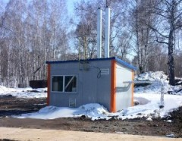
Муниципальная программа «Энергосбережение и повышение энергетической эффективности муниципального образования «Балезинский район»
Цель программы: повышение энергетической эффективности экономики и бюджетной сферы муниципального образования за счет рационального использования энергетических ресурсов при их производстве, передаче и потреблении и обеспечения условий повышения энергетической эффективности.
Объемы расходов по муниципальной программе (тыс.руб.) | 2020 год | 2021 год | 2022 год | 2023 год
 | 1 546,6 | 530,0 | 0,0 | 0,0
Основные значения целевых показателей (индикаторов)
Наименование целевого показателя (индикатора) | 2020 год | 2021 год | 2022 год | 2023 год
Доля объема электрической энергии, расчеты за которую осуществляются с использованием приборов учета, в общем объеме электрической энергии, потребляемой (используемой) на территории муниципального образования, % | 100 | 100 | 100 | 100
Доля объема тепловой энергии, расчеты за которую осуществляются с использованием приборов учета, в общем объеме тепловой энергии, потребляемой (используемой) на территории муниципального образования. % | 44 | 46 | 46 | 46

Slide 41

Наименование целевого показателя (индикатора) | 2020 год | 2021 год | 2022 год | 2023 год
Доля объема холодной воды, расчеты за которую осуществляются с использованием приборов учета, в общем объеме воды, потребляемой (используемой) на территории муниципального образования, % | 100 | 100 | 100 | 100
Доля объема природного газа, расчеты за который осуществляются с использованием приборов учета, в общем объеме природного газа потребляемого (используемого) на территории муниципального образования, % | 100 | 100 | 100 | 100
Доля потерь тепловой энергии при ее передаче в общем объеме переданной тепловой энергии, % | 8,50 | 8,33 | 8,33 | 8,33
Доля потерь воды при ее передаче в общем объеме переданной воды, % | 17,4 | 15,3 | 15,3 | 15,3

Slide 42
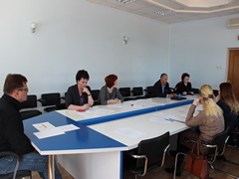
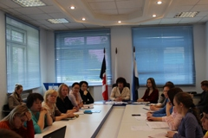
Муниципальная программа «Муниципальное управление»
Цель программы: создание условий, обеспечивающих качественное и эффективное выполнение органами местного самоуправления МО «Балезинский район» своих полномочий
Объемы расходов по муниципальной программе (тыс.руб.) | 2020 год | 2021 год | 2022 год | 2023 год
 | 34 945,4 | 33 824,9 | 29 432,8 | 32 630,9
Основные значения целевых показателей (индикаторов)
Наименование целевого показателя (индикатора) | 2020 год | 2021 год | 2022 год | 2023 год
Отсутствие (сокращение количества) выявленных коррупционных правонарушений со стороны лиц, замещающих муниципальные должности, и муниципальных служащих, шт. | 0 | 0 | 0 | 0
Доля муниципальных правовых актов и их проектов, по которым проведена антикоррупционная экспертиза, % | 100 | 100 | 100 | 100
Опубликование всех нормативных правовых актов органов местного самоуправления, % | 100 | 100 | 100 | 100
Доля муниципальных служащих, назначенных на должности муниципальной службы, из кадрового резерва и (или) на основе конкурса, % | 50 | 50 | 52 | 55
Доля муниципальных служащих, успешно прошедших аттестацию от числа муниципальных служащих, включенных в график прохождения аттестации, % | 100 | 100 | 100 | 100
Доля жителей МО «Балезинский район», удовлетворенных качеством и доступностью государственных и муниципальных услуг, предоставляемых органами МСУ в МО «Балезинский район» % | 70 | 70 | 75 | 90

Slide 43
Наименование целевого показателя (индикатора) | 2020 год | 2021 год | 2022 год | 2023 год
Отсутствие нарушений нормативных сроков предоставления муниципальных услуг, шт | 0 | 0 | 0 | 0
Доля муниципальных услуг, информация о которых размещена на Едином портале и Региональном портале государственных и муниципальных услуг (функций), от общего количества муниципальных услуг, предоставляемых в МО «Балезинский район» % | 100 | 100 | 100 | 100
Доля граждан, использующих механизм получения муниципальных услуг в электронной форме,% | 30 | 30 | 50 | 55
Положительная оценка работников органов МСУ со стороны населения (по итогам анкетирования) не менее 60%, % | 55 | 55 | 60 | 60
Доля электронного документооборота в общем объеме межведомственного документооборота,% | 60 | 60 | 65 | 70
Доля площади земельных участков, являющихся объектами налогообложения земельным налогом, в общей площади территории муниципального района, % | 29,57 | 29,57 | 29,57 | 29,57
Площадь земельных участков, предоставленных для строительства в расчете на 10 тыс.чел. населения, % | 2,6 | 2,6 | 4,46 | 4,46
Выполнение годового плана по поступлениям денежных средств в доходную часть бюджета МО «Балезинский район» от использования имущества и земельных ресурсов,% | 80 | 80 | 95 | 100

Slide 44
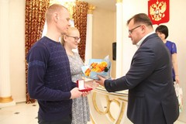
Наименование целевого показателя (индикатора) | 2020 год | 2021 год | 2022 год | 2023 год
Доля архивных документов, хранящихся в архивном отделе в нормативных условиях, обеспечивающих их постоянное (вечное) хранение, в общем количестве документов архивного отдела, % | 100 | 100 | 100 | 100
Удельный вес архивных единиц хранения, включенных в автоматизированные информационно-поисковые системы архивного отдела, в общем объеме дел, хранящихся в архивном отделе Администрации МО «Балезинский район», % | 100 | 100 | 100 | 100
Доля архивных документов, включая фонды аудио- и видеоархивов, переведенных в электронную форму, в общем объеме документов, хранящихся в архивном отделе Администрации МО «Балезинский район»,% | 1 | 1 | 1 | 1,5

Slide 45


Муниципальная программа «Управление муниципальными финансами»
Цель программы: Обеспечение исполнения расходных обязательств муниципального образования «Балезинский район» при сохранении долгосрочной сбалансированности и устойчивости бюджета муниципального образования «Балезинский район», повышение эффективности управления муниципальными финансами
Объемы расходов по муниципальной программе (тыс.руб.) | 2020 год | 2021 год | 2022 год | 2023 год
 | 39 011,1 | 28 841,7 | 27 882,8 | 27 889,3
Основные значения целевых показателей (индикаторов)
Наименование целевого показателя (индикатора) | 2020 год | 2021 год | 2022 год | 2023 год
Объем налоговых и неналоговых доходов консолидированного бюджета МО «Балезинский район»,тыс.руб. | 306 420 | 315 613 | 325 081 | 334 833
Отношение дефицита бюджета МО «Балезинский район» к доходам бюджета МО «Балезинский район», % | Не более 10 | Не более 10 | Не более 10 | Не более 10
Отношение объема просроченной кредиторской задолженности бюджета МО «Балезинский район» к расходам бюджета МО «Балезинский район», % | 0,0 | 0,0 | 0,0 | 0,0
Доля расходов бюджета МО «Балезинский район», формируемых в рамках муниципальных программ в общем объеме расходов бюджета МО «Балезинский район», % | Не менее 95 | Не менее 95 | Не менее 95 | Не менее 95

Slide 46
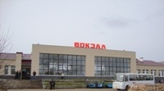
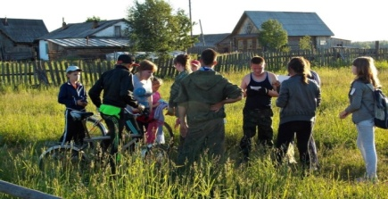
МЕЖБЮДЖЕТНЫЕ ОТНОШЕНИЯ В БАЛЕЗИНСКОМ РАЙОНЕ
Формирование межбюджетных отношений в Балезинском районе на 2019 год и плановый период 2020 и 2021 годов осуществляется в соответствии с законодательством Российской Федерации, Законом Удмуртской Республики от 21.11.2006 г. № 52-РЗ «О регулировании межбюджетных отношений в Удмуртской Республике, решением Совета депутатов МО «Балезинский район» от 25.09.2014 года № 22-161 «О порядке предоставления иных межбюджетных трансфертов из бюджета муниципального образования «Балезинский район» бюджетам поселений, входящих в состав муниципального образования «Балезинский район».
Межбюджетные трансферты бюджетам поселений
на 2021 год (тыс.руб.)
Наименование | 2020 год (прогноз) | 2021 год (проект) | 2022 год (проект) | 2023 год (проект)
Иные межбюджетные трансферты бюджетам поселений на дорожную деятельность | 9 850,0 | 11 855,0 | 1 511,5 | 1 511,5
Иные межбюджетные трансферты бюджетам поселений на обеспечение пожарной безопасности | 689,1 | 664,6 | 664,6 | 664,6
Дотации на выравнивание бюджетной обеспеченности поселений: | 5 922,0 | 6 039,4 | 6 808,1 | 7 240,7
в т.ч. за счет субвенций из бюджета УР | 1 844,0 | 1 891,0 | 1 891,0 | 1 891,0
Иные дотации | 20 088,0 | 12 816,6 | 11 345,0 | 10 954,7

Slide 47

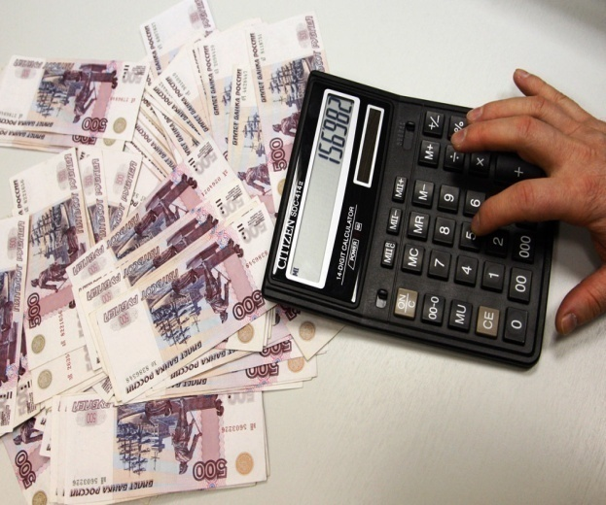
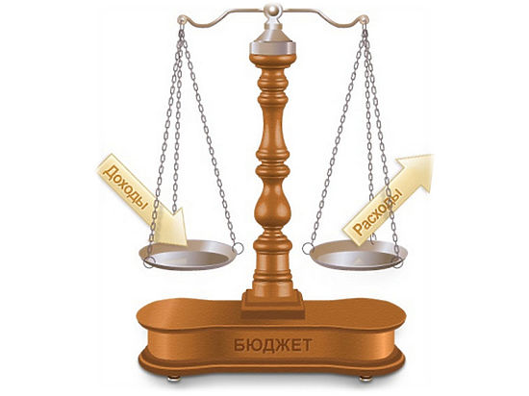
Основные параметры консолидированного бюджета Балезинского района на 2021 год
Наименование | Консолидированный бюджет | Бюджет района | Бюджеты поселений
ДОХОДЫ | 1 114 894,6 | 1 113 702,1 | 62 821,2
РАСХОДЫ | 1 114 894,6 | 1 113 702,1 | 62 821,2
ДЕФИЦИТ | 0,0 | 0,0 | 0,0

Slide 48

Источники внутреннего финансирования дефицита бюджета (тыс.руб.)
Наименование | 2020 год (прогноз) | 2021 год (проект) | 2022 год (проект) | 2023 год (проект)
Получение бюджетами муниципальных районов кредитов от кредитных организаций | 130 495,2 | 65 247,6 | 65 247,6 | 65 247,6
Погашение бюджетами муниципальных районов кредитов от кредитных организаций | -130 495,2 | -65 247,6 | -65 247,6 | -65 247,6
Погашение бюджетами муниципальных районов кредитов от других бюджетов бюджетной системы РФ | -1 600, | -1 600 | -1 678,2 | -1 764,3
Изменение остатков средств на счетах по учету средств бюджета | 12 765,0 | 1 600,0 | 1 678,2 | 1 764,3
ИТОГО | 11 165,0 | 0,0 | 0,0 | 0,0
Открытые информационные ресурсы Удмуртской Республики и МО «Балезинский район»
- Глава и Правительство УР - http://www.udmurt.ru
- Государственный Совет УР – http://www.udmgossovet.ru
- Министерство финансов УР – http://www.mfur.ru
бюджет для граждан находится по адресу: http://www.mfur.ru/budget%20for%20citizens/
- Бесплатная юридическая помощь в УР - http://uodms.udmurt.ru/jurpomosh/
- Официальный сайт МО «Балезинский район -http://balezino.udmurt.ru
бюджет для граждан находится по адресу: http://balezino.udmurt.ru/city/narod.php
Управление финансов Администрации МО «Балезинский район»
Адрес 427550 п.Балезино, ул.Кирова,2
Тел. 5-21-93, E-mail: finance@balezino.com

